Slide 1
**Projekt Meeting Room Reservation**
Web-App zur Raumverwaltung. 2. Lehrjahr Applikationsentwicklung – IPSO

Slide 2
**Ausgangslage**
Die Firma möchte Sitzungsräume digital verwalten, um die unübersichtliche, papierbasierte Verwaltung zu ersetzen. Ziel: Web-Lösung mit MongoDB, .NET, React.
Digitalisierung der Raumverwaltung
Verbesserte Übersichtlichkeit
Moderne Web-Lösung

Slide 3
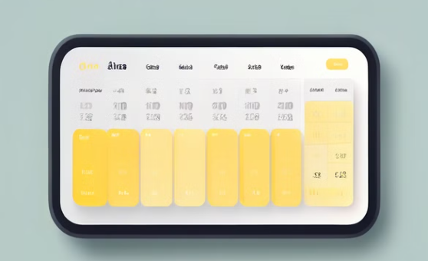
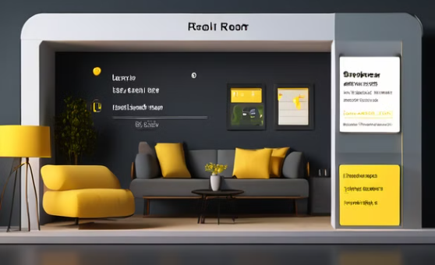

**Projektziele**
Einfache Raumreservation online ermöglichen, CRUD-Funktionen bereitstellen und moderne Technologien verwenden. Erfahrung: Teamarbeit sammeln.

Slide 4
**Technologien**
Frontend: React.js. Backend: ASP.NET Core WebAPI. Datenbank: MongoDB. Tooling: Webpack, npm, Postman.
React für interaktive UI
MongoDB für flexible Datenhaltung
.NET Core für leistungsstarke API
Webpack & npm für effizientes Tooling

Slide 5
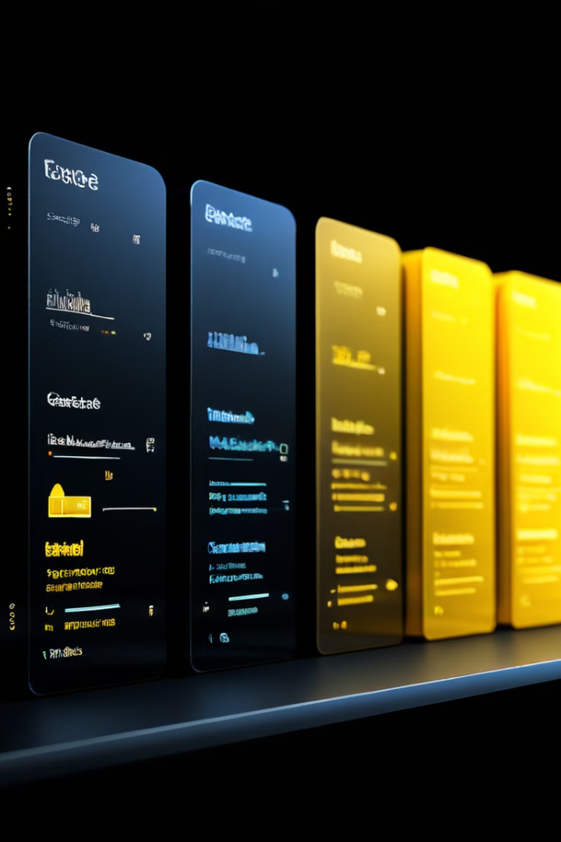
**Projektstruktur**
/Web: Frontend. /C#/RoomRevAPI: Backend. /Data: Modellierung & Daten. Einheitliche API-Verbindung.
Klare Trennung der Verantwortlichkeiten
Übersichtliche Ordnerstruktur
Leichte Wartbarkeit

Slide 6

**Datenbankdesign**
Collections: MeetingRooms → Raumdaten, Reservations → Buchungen. Validierung: Keine Zeitüberschneidungen.
Effiziente Datenorganisation
Sicherstellung der Datenintegrität

Slide 7
**Frontend: Übersicht**
Modernes UI mit React, CRUD-Oberfläche für Räume, Formularvalidierung. HTTP-Requests mit Axios.
Benutzerfreundliche Oberfläche
Einfache Datenmanipulation
Zuverlässige Kommunikation mit dem Backend

Slide 8
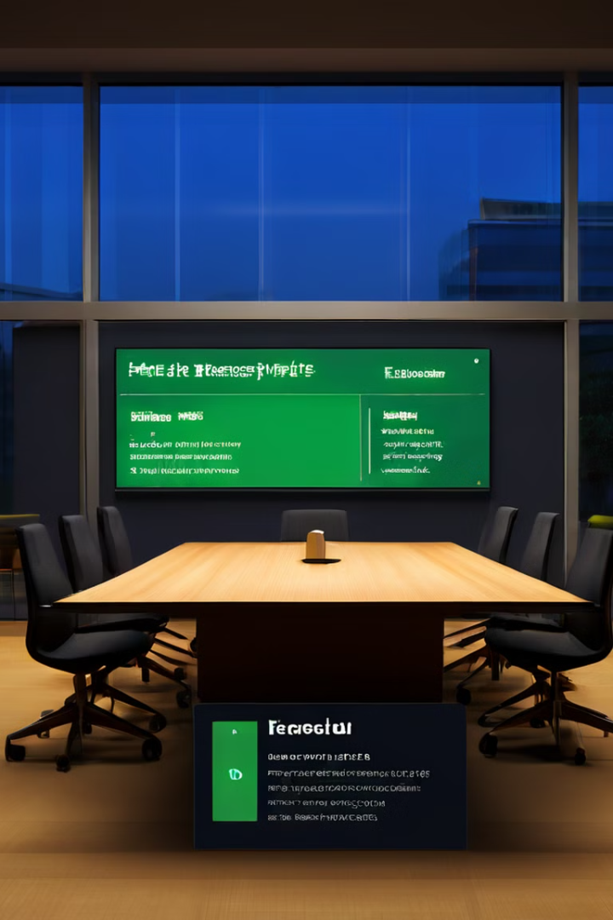
**Frontend: Demo**
Raumliste & Detailansicht. Formular zum Erstellen/Bearbeiten. Kalender-/Listenansicht für Buchungen.
Intuitive Bedienung
Schneller Überblick über verfügbare Räume

Slide 9
**Backend: Architektur**
REST API mit ASP.NET Core, DTOs & Services, Trennung von Logik, Models, Controller. MongoDB-Anbindung via Service Layer.
Skalierbare Architektur
Klare Verantwortlichkeiten
Wiederverwendbare Komponenten

Slide 10
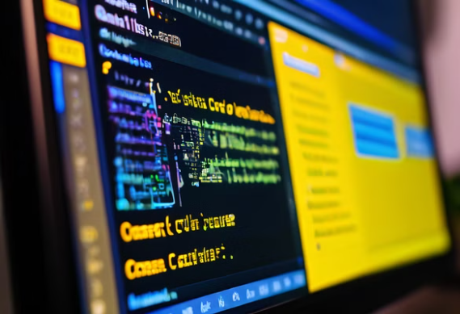

**API-Endpunkte**
GET /api/reservations, POST /api/meetingrooms. PUT, DELETE für beide. Validierungen im Controller.

Slide 11
Testing & Qualität
1
Unit-Tests mit xUnit & Moq
2
Tests für CRUD-Endpunkte
Sicherstellung der Code-Qualität. Isolierte Tests einzelner Komponenten.
Testen der API-Funktionalität. Überprüfung der Datenintegrität.
3
Manuelles UI-Testing
4
Validierung: Keine Überschneidungen
Testen der Benutzerfreundlichkeit. Identifikation von Usability-Problemen.
Sicherstellen der korrekten Buchung. Vermeidung von Konflikten bei Reservierungen.

Slide 12
Gantt-Diagramm & Planung
Trello-Planung
Arbeitsteilung
Agile Arbeitsweise
Wir nutzen Trello für die Projektplanung. Aufgaben werden in Boards organisiert.
Klare Aufteilung zwischen Frontend, Backend und Datenbank. Dies ermöglicht effizientes Arbeiten.
Wir setzen auf agile Methoden. Kontinuierliche Absprache ist wichtig.

Slide 13
Herausforderungen
1
Zeitüberschneidungen
2
API-Design
Buchungskonflikte müssen vermieden werden. Eine komplexe Validierung ist nötig.
Die API muss klar und wartbar sein. Eine gute Struktur ist entscheidend.
3
Datenmodell
4
Kommunikation
MongoDB erfordert ein flexibles Modell. Die Anpassung ist nicht trivial.
Frontend und Backend müssen reibungslos interagieren. Dies erfordert Tests.

Slide 14
Optionale Features (Ausblick)
1
Login-System & Rollen
2
Dockerisierung
3
Statistiken
Einführung eines Benutzer-Logins. Vergabe von Rollenrechten für Admin-Zugang.
Containerisierung für einfache Bereitstellung. Verbesserte Skalierbarkeit der Anwendung.
Erfassung von Statistiken pro Raum. Analyse der Nutzung durch Benutzer.

Slide 15
Fazit & Lessons Learned
Full-Stack Einführung
MongoDB & ASP.NET
Das Projekt bot eine wertvolle Einführung in die Full-Stack-Entwicklung.
Die Kombination aus MongoDB und ASP.NET erwies sich als sehr effizient.
Zusammenarbeit
React
Eine enge Zusammenarbeit zwischen den Teammitgliedern war entscheidend.
React ermöglichte eine flexible und dynamische Frontend-Gestaltung.

Slide 16

Vielen Dank!
Wir bedanken uns herzlich für Ihre Aufmerksamkeit. Gibt es noch Fragen?
1
Zusammenfassung
2
Ausblick
3
Kontakt
Die Raumreservierung wurde erfolgreich umgesetzt.
Weitere Features sind bereits in Planung.
Wir stehen für Fragen gerne zur Verfügung.

